Slide 1


ZÁKLADNÍ ŠKOLA OLOMOUC
příspěvková organizace
MOZARTOVA 48, 779 00 OLOMOUC
tel.: 585 427 142, 775 116 442; fax: 585 422 713
email: kundrum@centrum.cz; www.zs-mozartova.cz
Projekt: ŠKOLA RADOSTI, ŠKOLA KVALITY
Registrační číslo projektu: CZ.1.07/1.4.00/21.3688
EU PENÍZE ŠKOLÁM
Operační program Vzdělávání pro konkurenceschopnost

Slide 2
ZÁKLADNÍ ŠKOLA OLOMOUC
příspěvková organizace
MOZARTOVA 48, 779 00 OLOMOUC
tel.: 585 427 142, 775 116 442; fax: 585 422 713
email: kundrum@centrum.cz; www.zs-mozartova.cz
Autor: | Mgr. Eva Hájková
Vzdělávací oblast: | Člověk a příroda
Vzdělávací obor: | Zeměpis
Vzdělávací předmět: | Zeměpis
Ročník: | 8.
Tematická oblast: | Státy Evropy
Téma hodiny: | Španělsko
Označení DUM: | VY_32_INOVACE_12.09.HAJ.ZE.8
Vytvořeno: | 30. 11. 2012

Slide 3

ŠPANĚLSKO
[obr.1]

Slide 4
Základní údaje:
Rozloha:
504 000 km²
Počet obyvatel:
45 miliónů
Úřední jazyk:
španělština
euro
Měna:
Státní zřízení:
Konstituční monarchie
Madrid
Hlavní město:

Slide 5


Následník trůnu
Princ Phillipe
Král Juan Carlos
[obr.2]
[obr.3]

Slide 6
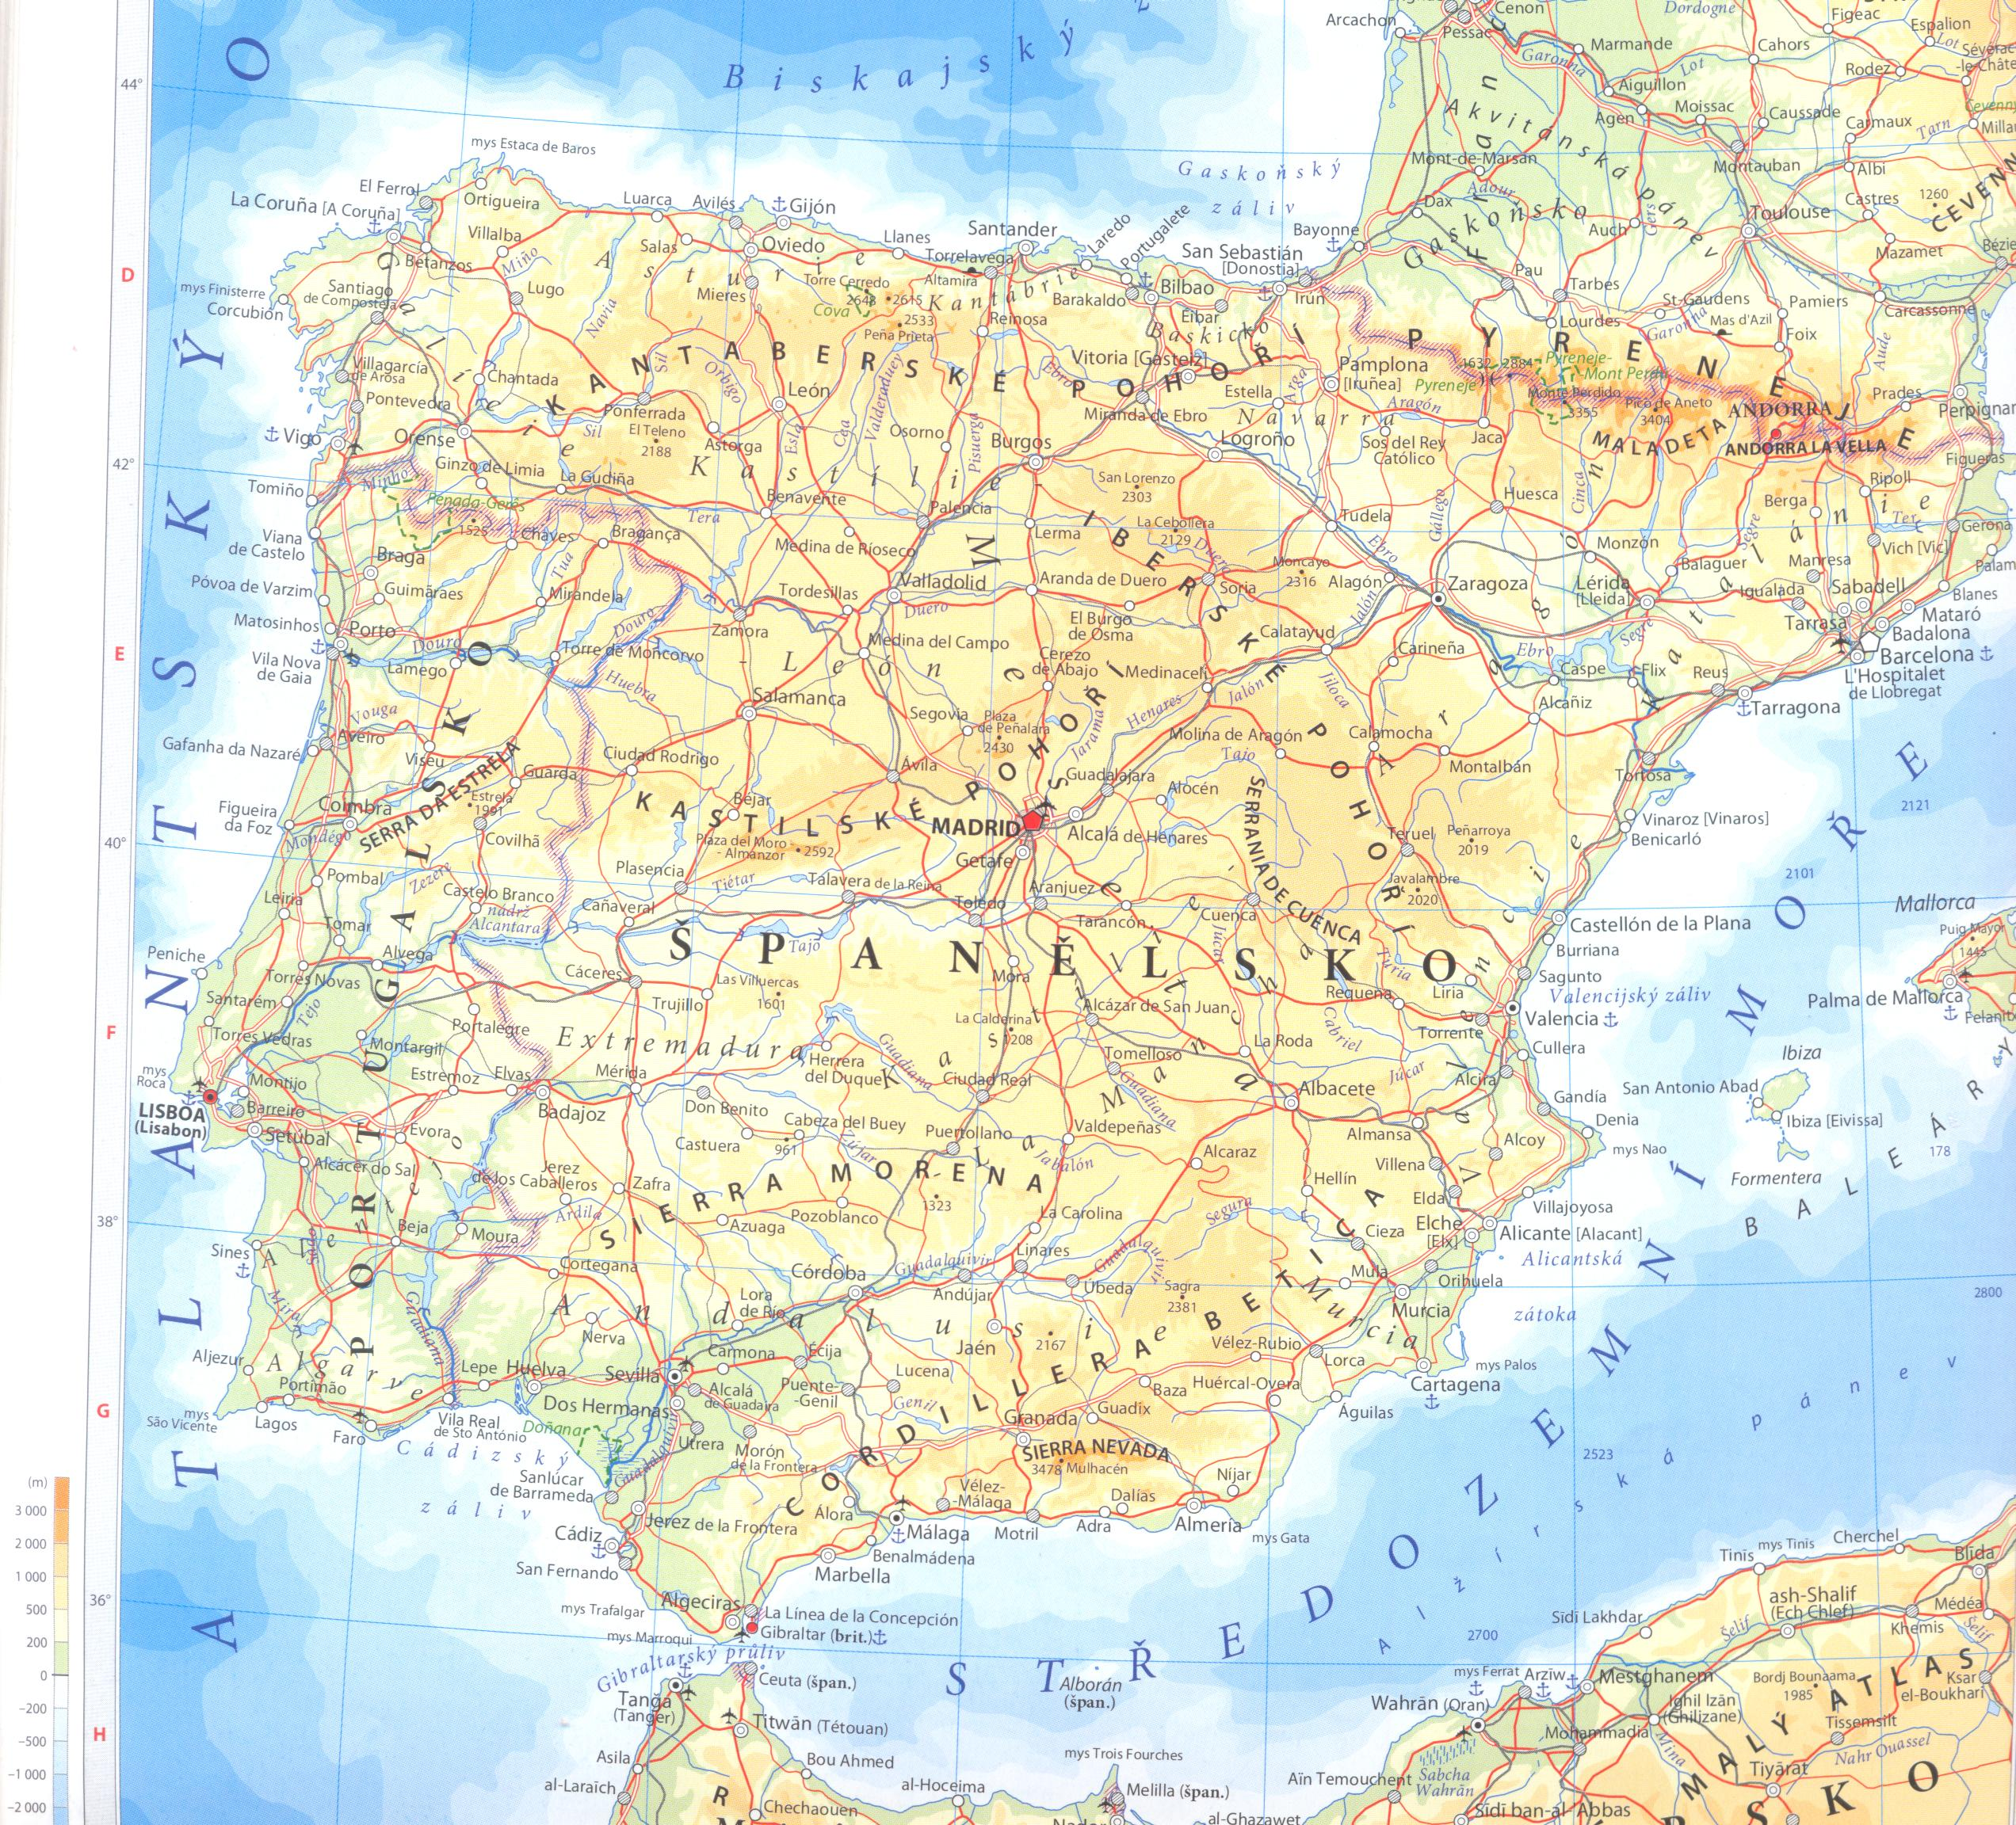
Mapa Španělska
Pyreneje
Portugalsko
Baleáry
Kanárské ostrovy
Gibraltar

Slide 7
Hospodářství:
Vyspělý průmyslově zemědělský stát
Nerostné bohatství
Zemědělství
Průmysl
Služby

Slide 8
Palivové suroviny: málo
Černé uhlí, ropa
Nerostné bohatství:
Těžba: železná ruda,
Barevné kovy, rtuť
Průmysl:
energetický
40% atomové elektrárny
strojírenský
Auta – SEAT, lodě
textilní
Bavlna, vlna, hedvábí
Potravinářský
nejvýznamnější
Víno, olivový olej, ovoce

Slide 9
Zemědělství:
Rostlinná výroba – převažuje
Živočišná výroba
Obiloviny, rýže, brambory
cukrová řepa, ovoce – víno, citrusy, olivy (1. místo),
Bavlník, tabák, korkový dub
Chov skotu, ovcí, prasat
oslů, rybolov
Významný cestovní ruch:
Letní rekreace na pobřeží,
Baleáry, kanárské ostrovy
Pyreneje – lyžování
Služby:

Slide 10
Mapa Španělska - města
Barcelona
Madrid
Valencia
Sevilla
Malaga

Slide 11
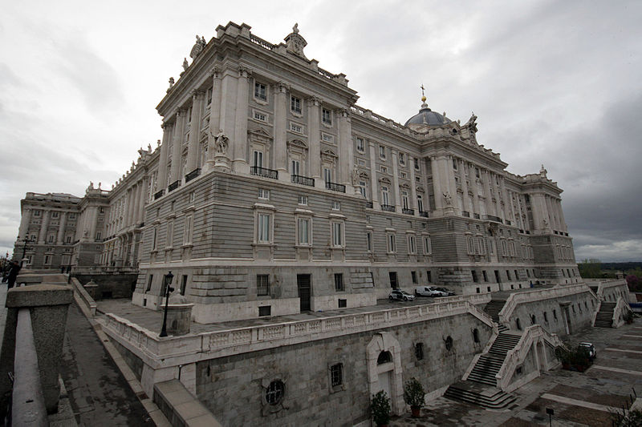
MADRID
Královský palác
[obr.4]

Slide 12
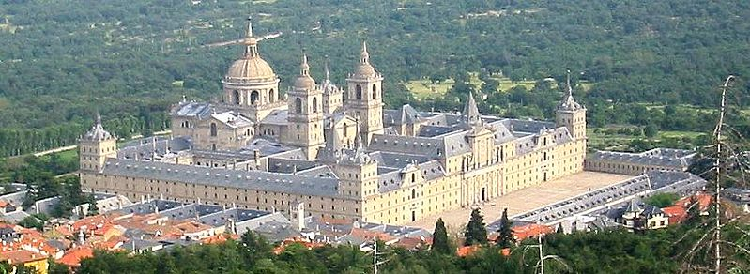
El Escorial
[obr.5]
MADRID

Slide 13
BARCELONA

Slide 14
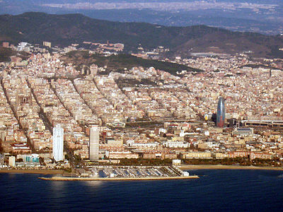
BARCELONA
[obr.6]

Slide 15
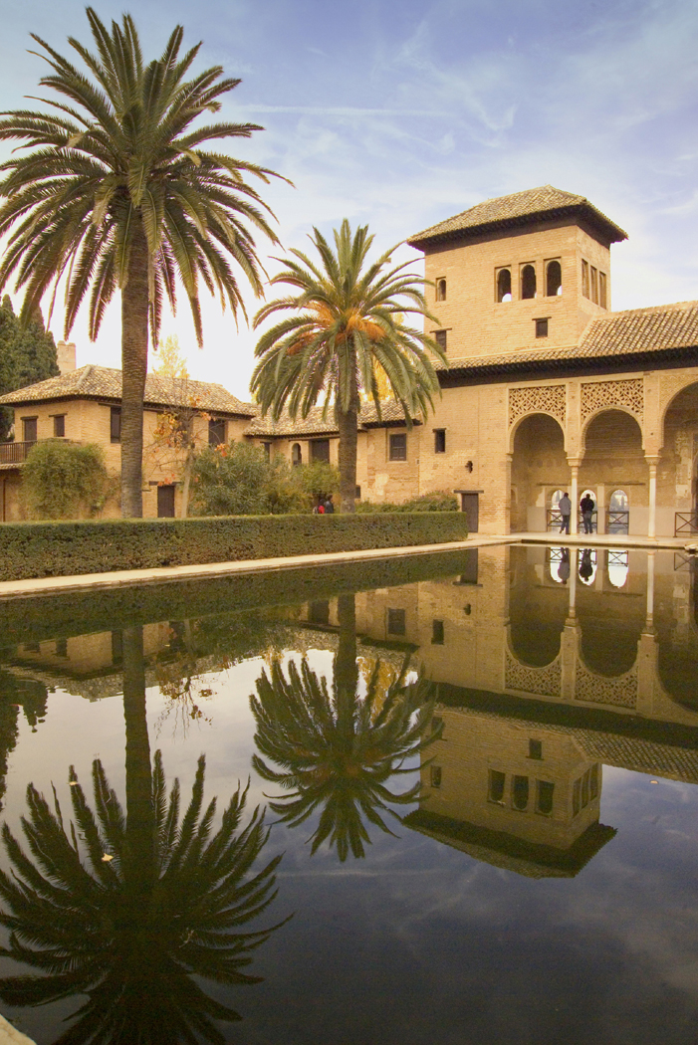
Andalusie - Alhambra

Slide 16
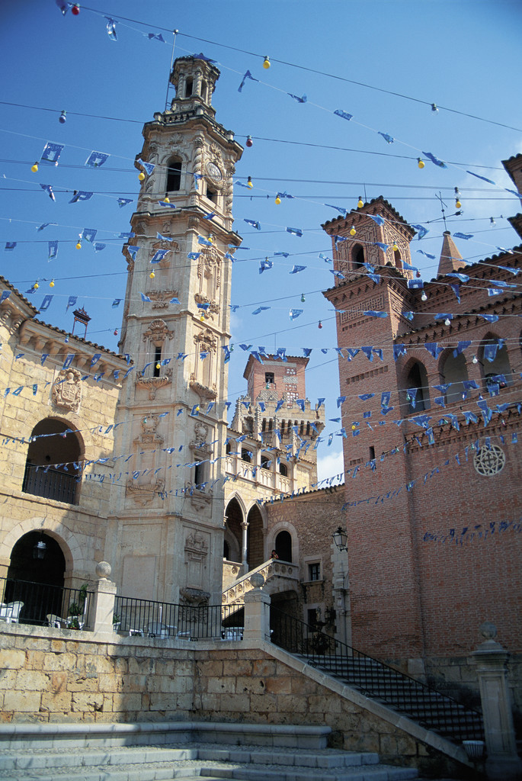
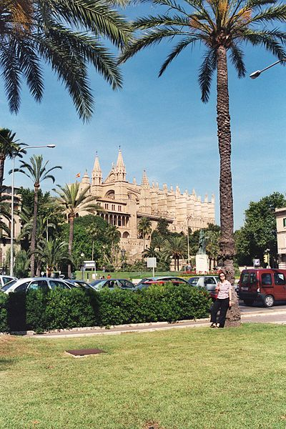
Baleáry
Mallorca, Menorca, Ibiza,
Formentera, Cabrera
Leží východně od Španělska
Ve Středozemním moři
[obr.7]

Slide 17
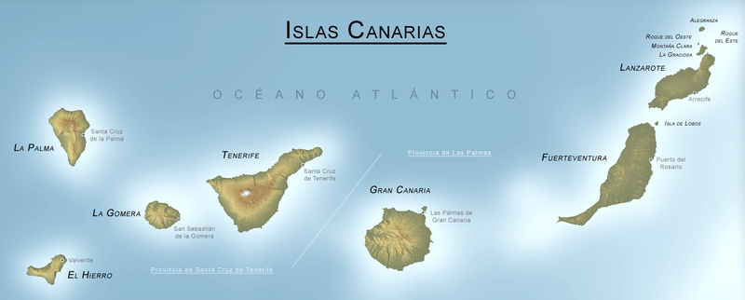
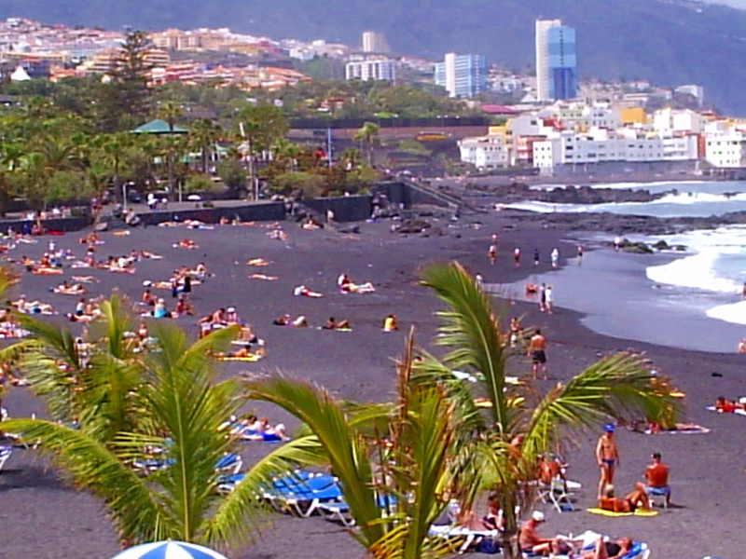
KANÁRSKÉ OSTROVY
Tenerife, Hierro, La Palma
Grand Canaria, Lanzarote, Fuenteventura
[obr.10]

Slide 18
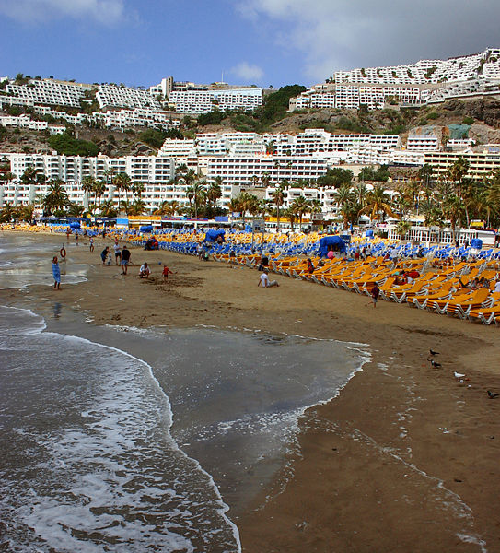
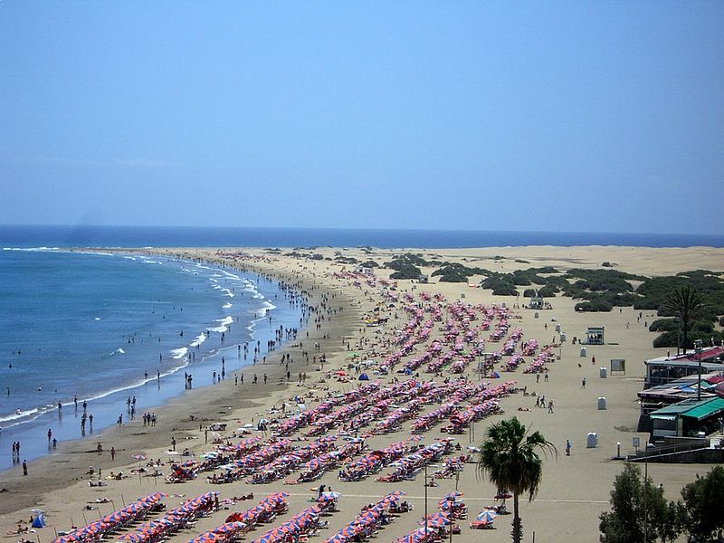
Leží 100 – 600 km
západně od Afriky
Ostrovy sopečného původu
[obr.8]
[obr.9]

Slide 19
Samosprávná britská kolonie
Rozloha 6,5 km², 31 000 obyvatel
Gibraltar

Slide 20
ZÁKLADNÍ ŠKOLA OLOMOUC
příspěvková organizace
MOZARTOVA 48, 779 00 OLOMOUC
tel.: 585 427 142, 775 116 442; fax: 585 422 713
email: kundrum@centrum.cz; www.zs-mozartova.cz
Seznam použité literatury a pramenů:
HÜBELOVÁ, D.; CHALUPA, P.: Zeměpis Evropa, 1. díl pro 8. ročník ZŠ nebo tercie víceletých gymnázií. Brno: Nová škola, s.r.o. 2012. 96 s. IBSN 978-80-7289-348-5
JEŘÁBEK, M.: Zeměpis 8 – učebnice pro základní školy a víceletá gymnázia. Plzeň: Fraus 2006. 128 s. ISBN 80-7238-486-4
Evropa – sešitový atlas pro základní školy a víceletá gymnázia. Praha: Kartografie 2006. 53 s.
Použité zdroje:
Nečíslovaný obrazový materiál je použit z galerie obrázků a klipartů Microsoft Office.

Slide 21
Strana 3
[obr.1][cit. 2012-11-25]. Dostupný pod licencí Public domain na
http://commons.wikimedia.org/wiki/File:Flag_of_Spain.svg
Strana 5
[obr. 2][cit. 2012-11-25]. Dostupný pod licencí Public domain na
http://commons.wikimedia.org/wiki/File:Juan_Carlos_I_of_Spain_2007.jpg
Strana 5
[obr.3][cit. 2012-11-25]. Dostupný pod licencí Public domain na
http://commons.wikimedia.org/wiki/File:Felipe_de_Borb%C3%B3n_y_Grecia_(2012).jpg
Strana 6 a 10
Mapa Pyrenejského poloostrova
Evropa – sešitový atlas pro základní školy a víceletá gymnázia. 1. vydání Praha: Kartografie 2006, strana 34
Strana 11
[obr.4][cit. 2012-11-25]. Dostupný pod licencí Public domain na
http://commons.wikimedia.org/wiki/File:Palacio_Real_(Madrid)_08.jpg

Slide 22
Strana 12
[obr.5][cit. 2012-11-25]. Dostupný pod licencí Public domain na
http://commons.wikimedia.org/wiki/File:Vistaescorial.jpg
Strana 14
[obr.6][cit. 2012-11-25]. Dostupný pod licencí Public domain na
http://commons.wikimedia.org/wiki/File:BCN01.JPG
Strana 16
[obr.7][cit. 2012-11-25]. Dostupný pod licencí Public domain na
http://commons.wikimedia.org/wiki/File:Mallorca_2004_23.JPG
Strana 17
[obr.10][cit. 2012-11-25]. Dostupný pod licencí Public domain na
http://commons.wikimedia.org/wiki/File:Playa_Jardin_Tenerife_2005.png
Strana 18
[obr.8][cit. 2012-11-25]. Dostupný pod licencí Public domain na
http://commons.wikimedia.org/wiki/File:Puerto_rico_playa_urbanizaci%C3%B3n_gran_canaria.jpg
Strana 18
[obr.9][cit. 2012-11-25]. Dostupný pod licencí Public domain na
http://commons.wikimedia.org/wiki/File:Playa_del_ingles_gran_canaria.jpg

